Slide 1
Arduinoを使用してテーブルの
バランスをとる装置の作成
濱田凌太
担当教員 菅野研一
Notes:
浜田凌太が「Arduinoを使用してテーブルのバランスをとる装置の作成」について発表します。
担当教員は菅野研一先生です。

Slide 2
１. はじめに
・卒研で何か動く「物」を作りたいと思った。
・動画サイトを見ていたところ「コップの水がこぼれない車載テーブル」を見て興味を抱き、作成してみることにした。
Notes:
私は組み込みについて興味があり、卒業研究でなにか動く「物」を作りたいと思っていました。
動画サイトを見ていたところ「コップの水がこぼれない車載テーブル」を見て興味を抱き、作成してみることにしました。

Slide 3
２．開発環境
ＯＳ | Windows7
ハードウェア | Arduino uno
使用言語 | ArduinoIDE-1.6.10
Notes:
OSはWindows7上でArduinoIDEを使用しています。ArduinoIDEはC/C++で書かれています。

Slide 4
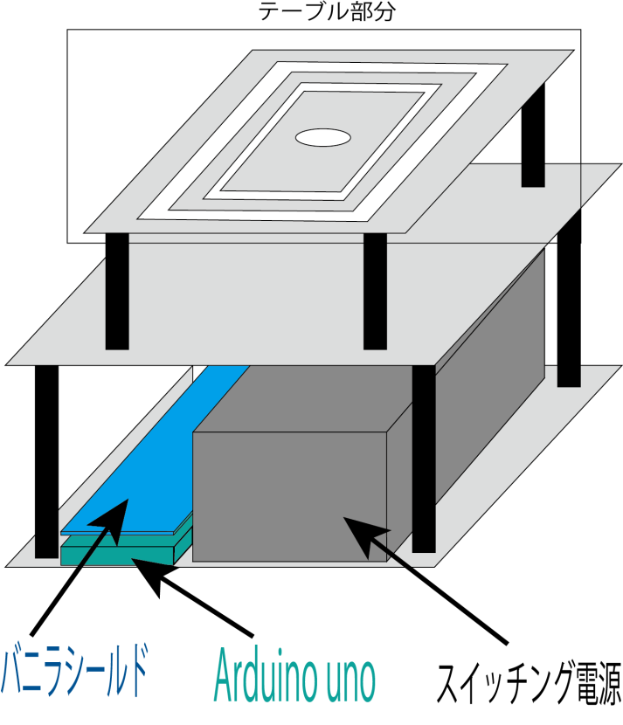
３. 作成物
・横２０㎝ 高さ２０㎝ 奥行２０㎝
・主にアクリル板を使用
・アクリル板を支える支柱部分は
六角スペーサーを使用
Notes:
作成物について説明します。パワーポイントの図、手元の資料の完成イメージのものを作成予定です。グレーの部分はアクリル板、黒の部分はスペーサーを使用します。

Slide 5
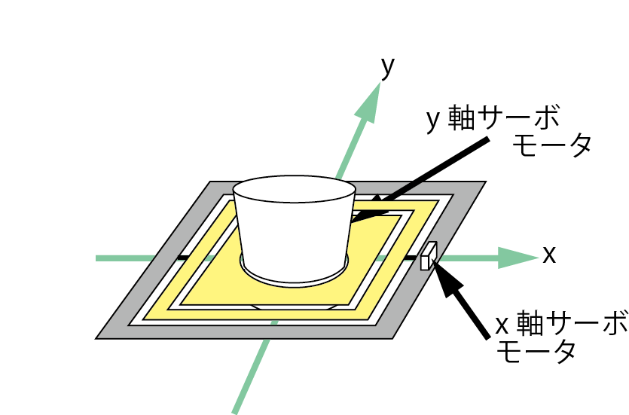
装置の仕組み
・黄色いテーブルがｘ，ｙ軸方向
に動き、コップのバランスをとる
・テーブル部分を回転させる
ために隙間を空けている。

Slide 6
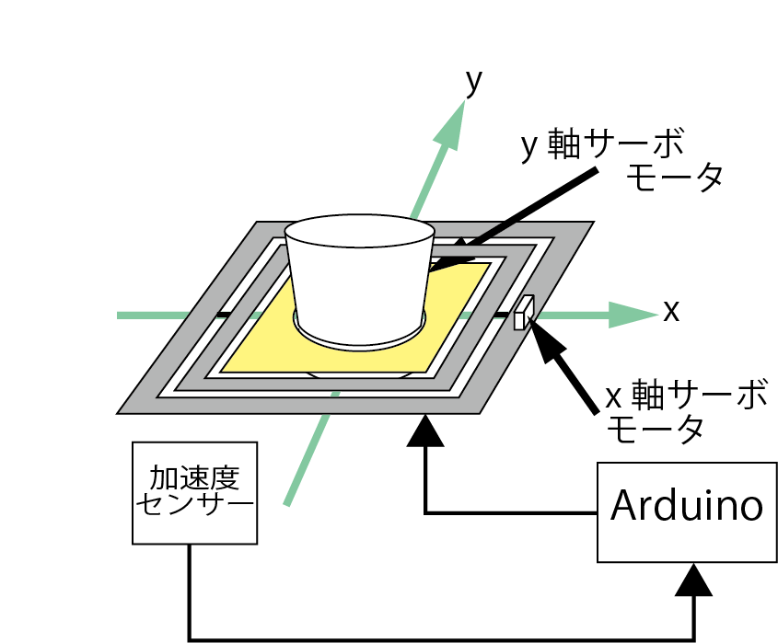
装置の概要
・加速度センサーを使って加速
度を検出する。
・Arduinoで、検出した値を処理
しサーボモーターを回転させる。

Slide 7
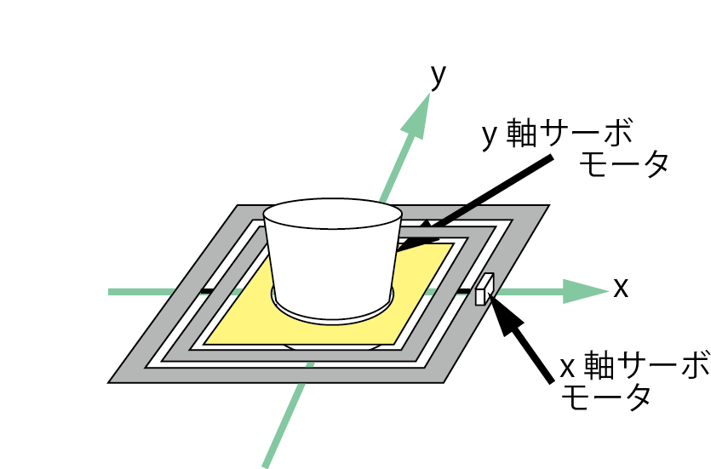
テーブル部分
・ｘ軸方向とｙ軸方向に計２つ
のサーボモーターを設置。
・テーブルが回転するため
隙間を空ける。
・テーブルの中心部分に穴を
空け、コップをはめ込む。

Slide 8
４． 主な構成部品
使用部品
Arduino uno
バニラシールド
スイッチング電源
サーボモーター
加速度センサー
アクリル板

Slide 9
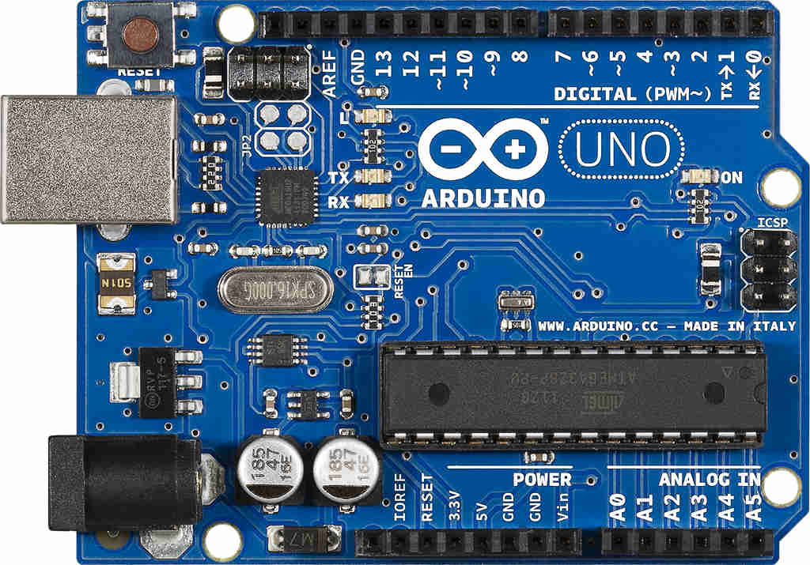
Arduino uno
・マイコンボード
・加速度センサーから加速度の
値を求める
・サーボモーターを回転させる

Slide 10
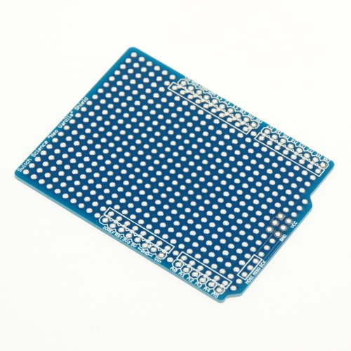
バニラシールド
・拡張基板
・はんだ付けをして加速度
センサーを取り付ける予定

Slide 11
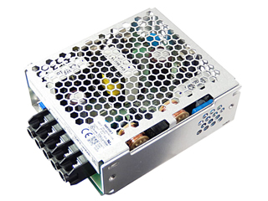
スイッチング電源
・今回はAC１００VをDC５Vに変換させ
て使用
・サーボモーターが大量に電流を消費
するため使用
Notes:
AC（直流） DC（交流）

Slide 12
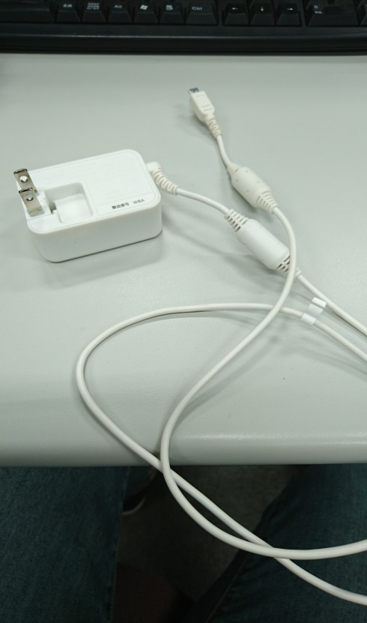
スイッチング電源とは
・安定した直流電圧をつくるため
のもの。
・変換方式としてトランス方式と
スイッチング方式があるがスイ
ッチング方式は、軽量化、発熱
が少ないという点で優れている。
・ケータイ電話の充電器などにも
使用されている。
Notes:
スイッチング電圧を使って安定した電圧を流すことによって、回路を正常に動かすことができます。今回は、作る装置が比較的小型のものを作りたかったので、小型軽量化と発熱が少なくて済むスイッチング電源を使用することにしました。

Slide 13
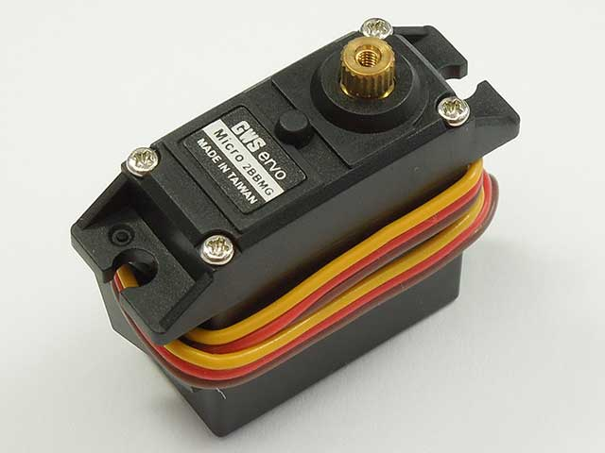
サーボモーター
・テーブルの回転に使用
・２つ使用し、テーブルを傾ける
・サーボモーターにはエンコーダ
が内蔵されているため角度の
情報が分かる。
Notes:
エンコーダから角度を読み込みArduinoで位置を調整してサーボモーターを動作させる

Slide 14
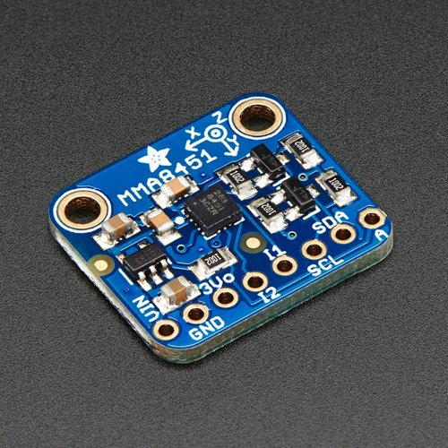
加速度センサー
・加速度を読み取るために使用
・Ｉ２Ｃを使ってArduinoにデータ
を送る

Slide 15
加速度センサーについて
・物体の加速度（速度の変化率）を計測するためのセンサー
・x軸、y軸、z軸の３方向を計測できるものが多い
・スマートフォンやWiiのコントローラにも搭載されている

Slide 16
加速度を求める式
ニュートンの法則により、物体に働くちからを求めます。
F=m×a （１）
ばねと重りで構成されるシステムを考えた場合にFを次の式で求めます。
F=k×ｘ（２）
(1)と(2)の連立方程式を解くと加速度aが求められます。
a=k×x/m(3)
Notes:
kはバネ係数でxはバネの伸縮距離です。式（3）より、加速度は既知のバネ係数と重さを持った重りの移動距離を計測することで計算が可能であることが分かります。

Slide 17
I2C接続
・I2Cは２本の信号SDA（データ信号）とSCL（クロック信号）で接続するシリアル通信の一種です。
・I2C通信をする場合はマスターとスレーブを決める。
・ArduinoではI2Cのライブラリーがあるためそれを使っていく。
Notes:
I2Cの信号線はどこまで長くできますか？
通信速度やプルアップ抵抗にもよりますが、あまり長くはできません。10cm-20cm程度で使用するのが安全です。
通信速度はどのくらいですか？
バージョン1.0では 400kbps、バージョン2.0では 3.4Mbps も規格化されています。
I2C アイスクウェアドシーと読む
＜通信速度＞
１．標準モード 100kbps
２．ファーストモード 400kbps
マスター（同期用クロック信号 およびデータの書込み・読み込みの指示を行う側） とスレーブ（受け側。設定の必要なし）を決める。

Slide 18
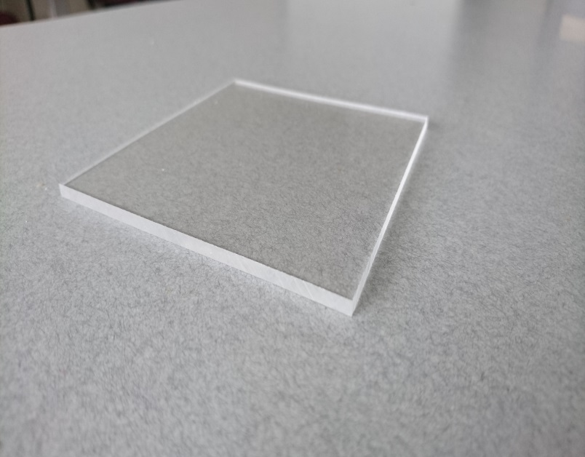
アクリル板
・装置の外枠とテーブル部分に
使用
・厚さ３ｍｍと５ｍｍの組み合わ
せて使用する予定

Slide 19
５． 変更点
・モータードライバの不使用
・テーブル部分の形の変更
・スイッチング電源の使用
・ACアダプタの使用

Slide 20
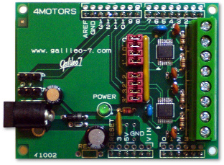
モータードライバの不使用
サーボモーターに制御回路が内蔵
されているため今回不要。

Slide 21
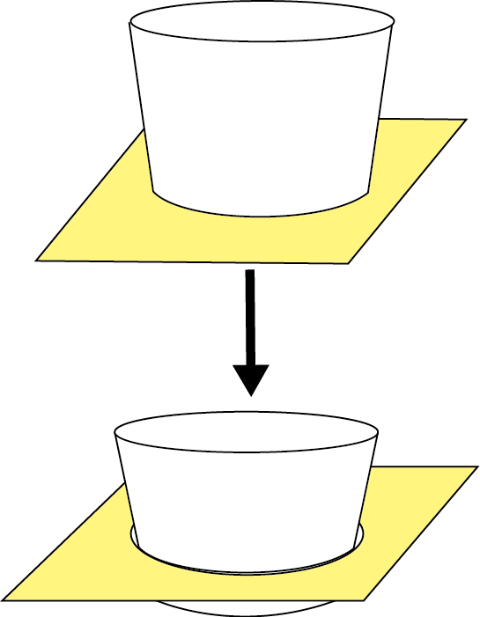
テーブル部分の形の変更
変更前：テーブル部分にのせる
↓
変更後：テーブルをコップの形に
切り取り、そこにコップを
はめ込む

Slide 22

スイッチング電源の使用
・サーボモーターへの電源とし
て使用
・安定した電圧を流すことが
できる

Slide 23
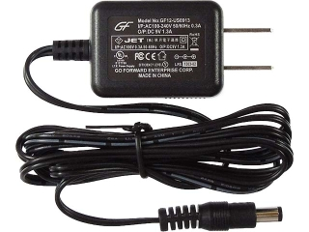
ACアダプタ
・Arduinoの電源に使用
・初めは電池を使用予定だった

Slide 24
６． 進捗状況
使用する部品の決定
Arduino IDEのインストール
サンプルコードを試行
回路についての勉強
電子回路作成
外枠・テーブルの設計図の作成
素材の加工
プログラミング
加工した部品の組み立て
試行
完成

Slide 25
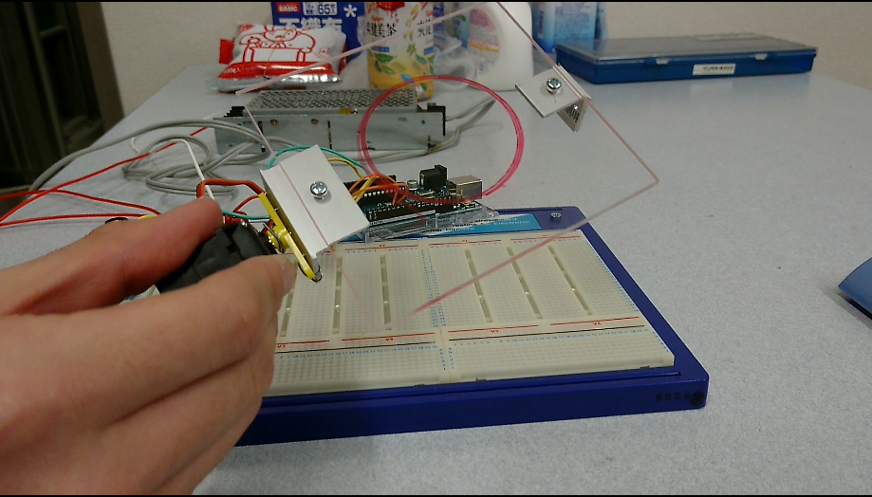
動画

Slide 26
７． １２月以降の作業計画
12月 ・加速度センサーのプログラムテスト
・サーボモーターと加速度センサーのプログラムテ スト
      ・アクリル板の加工・組み立て
      1月 ・サーボモーターと加速度センサーのプログラムテ スト
      ・アクリル板の加工・組み立て
      ・プログラミング
      2月 ・動作確認＆調整

Slide 27
６. 参考文献
・「コップの水がこぼれない車載テーブルをarduinoで」
https://www.youtube.com/watch?v=-q7pv8vKH68
・コップの水がこぼれない映像
http://mixi.jp/view_bbs.pl?comm_id=447391&id=50273238
・はじめての電子工作超入門
http://deviceplus.jp/hobby/entry013/

Slide 28
ご静聴ありがとうございました。

